Slide 1
Zubní kříž pro stomatologickou ambulanci
Dominik Kaláb

Slide 2
Cíl práce
Analýza procesů praktické stomatologické ambulance
Design webové aplikace pro praktické stomatology
Vývoj prototypu této aplikace
Hlavním předmětem zájmu je interaktivní zubní kříž

Slide 3
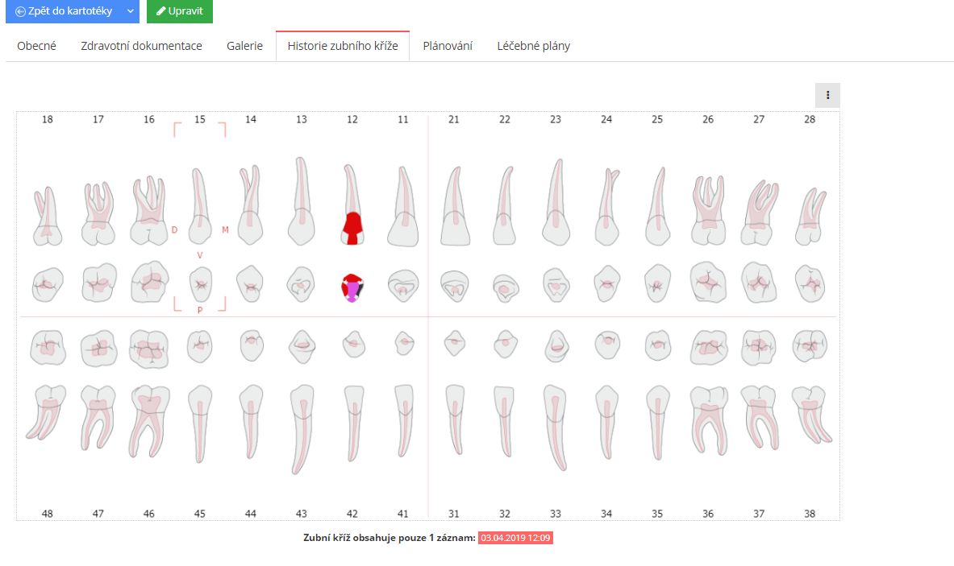
Zubní kříž systému XDENT

Slide 4
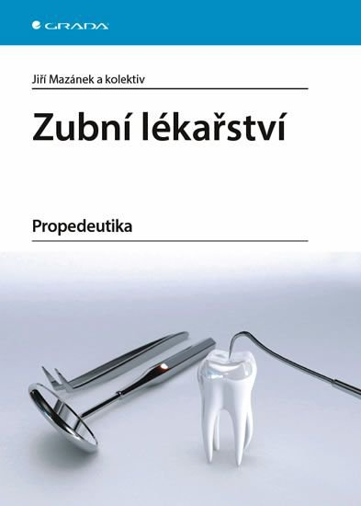


Studium problematik
Studium problematiky stomatologických systémů a stomatologie
Studium problematiky designu UX
Studium vývoje webových aplikací

Slide 5
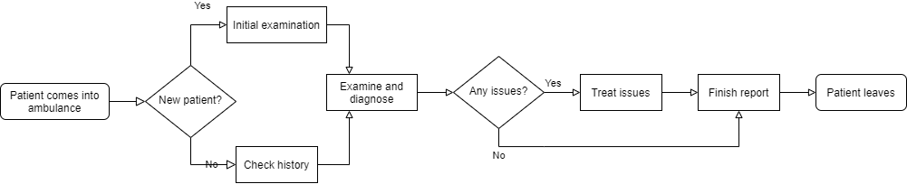
Analýza
Výsledkem analýzy je komplexní chápání a popis běžného procesu stomatologické návštěvy a uživatelských potřeb v rámci tohoto procesu

Slide 6
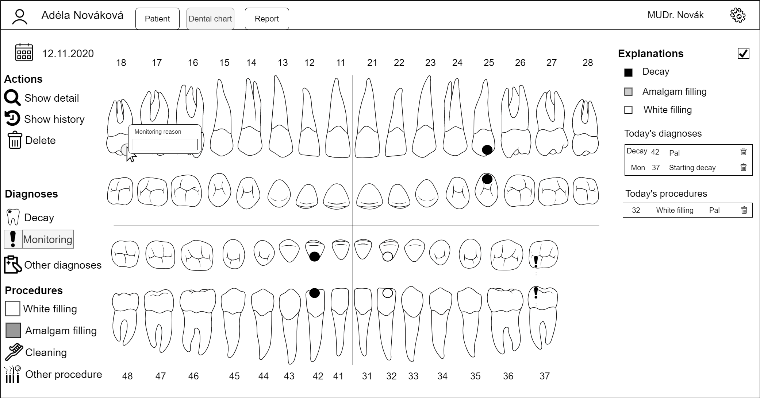
Návrh
Navrhl jsem databázové schéma, funkci a design systému
V návrhu jsem se inspiroval funkcí grafických editorů

Slide 7
Implementace
Implementoval jsem první verzi backendu v .NET
Začal jsem s implementací frontendu ve vue.js

Slide 8
TODO
Dokončit implementaci systému
Otestovat systém na uživatelích a získat zpětnou vazbu
Zhodnotit a shrnout své úsilí

